Slide 1
Цена ошибки
Андрей Карпов
ООО «СиПроВер»
karpov@viva64.com

Slide 2
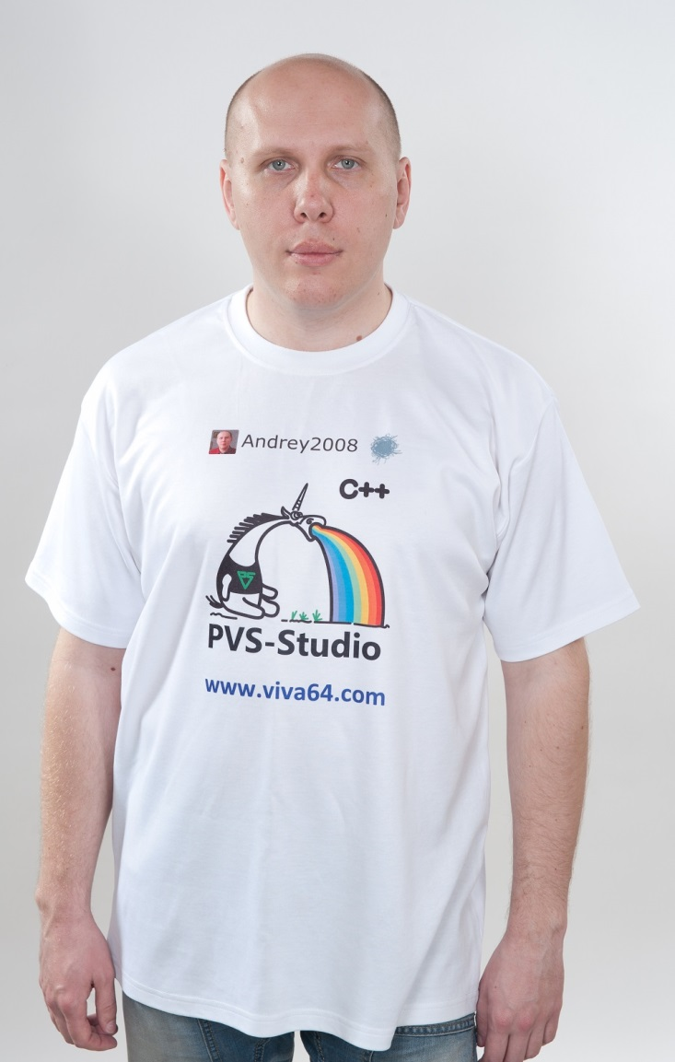
О докладчике
Карпов Андрей Николаевич, 1981
Технический директор ООО «СиПроВер»
Кандидат физико-математических наук
MVP в категории Visual C++
Intel Black Belt Software Developer
Один из основателей проекта PVS-Studio (статический анализатор кода для языков C/C++).
Присутствует на Habrahabr под именем Andrey2008 - habrahabr.ru/users/andrey2008/
www.viva64.com

Slide 3
Часто программисты даже не догадываются, как дорого обходится ошибка
У меня нет статистики по средней цене ошибки. Слишком они бывают разные и обнаруживаются на разных этапах.
Зато я знаю, столько в среднем по индустрии стоит 1 строка кода. Попробуйте угадать.
www.viva64.com

Slide 4
Сколько стоит написать одну строчку кода?
www.viva64.com

Slide 5
Сколько стоит написать одну строчку кода?
28 $
www.viva64.com

Slide 6
Почему так много?
В больших программных проектах, пишется не так много строк кода.
Не учитываются накладные расходы.
www.viva64.com

Slide 7
Про что не помнят программисты
Программист занимается написанием кода вовсе не 100% рабочего времени;
Налоги и премии;
Отпуска и болезни;
Обслуживание (бухгалтерия, админ, уборщица);
Рабочее место, компьютер, интернет, аренда, печеньки, бумага в принтере;
Программное обеспечение;
Прочее.
www.viva64.com

Slide 8
К чему я веду?
Цена ошибки намного выше, чем кажется программисту.
Если человек просидел над ошибкой час, то не только он потерял час.
Этот час простоя нужно умножать на приличный коэффициент.
А если баг дошёл до тестировщика, то это вообще ужас.
www.viva64.com

Slide 9
Очень важно, чтобы ошибки обнаруживались на самых ранних этапах
Чем раньше ошибка обнаружена, тем ниже цена её исправления.
Методики для раннего обнаружения:
Разработка через тестирование (TDD);
Статический анализ кода;
Защитное программирование.
Все три методики дополняют друг друга.
www.viva64.com

Slide 10
Мы будем говорить о статическом анализе кода и как можно заранее защититься от некоторых ошибок
Рекомендации на все случаи я дать не могу, но дам повод задуматься о самосовершенствовании при написании кода.
Опыт основан на результате проверки более 200 открытых проектов, написанных на Си и Си++. База ошибок: http://www.viva64.com/ru/examples/
www.viva64.com

Slide 11
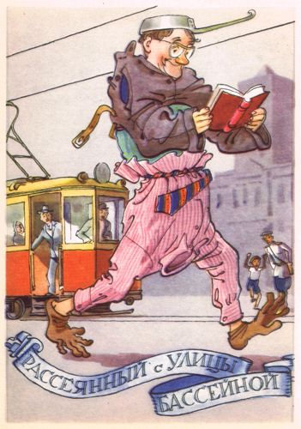
Как разработчики видят себя
Как я вижу разработчиков

Slide 12
Эффект последней строки
TrinityCore
inline Vector3int32& operator+=(const Vector3int32& other) {
x += other.x;
y += other.y;
z += other.y;
return *this;
}
Про альпинистов;
Статистика была собрана мной из базы, когда там содержалось около 1500 примеров ошибок.
Я выявил 84 подходящих фрагмента.
В 43 случаях ошибка была в последней строке.
www.viva64.com

Slide 13
Эффект последней строки
Source Engine SDK
inline void Init(
float ix=0,
float iy=0,
float iz=0,
float iw = 0 )
{
SetX( ix );
SetY( iy );
SetZ( iz );
SetZ( iw );
}
Chromium
if (access & FILE_WRITE_ATTRIBUTES)
output.append(ASCIIToUTF16("\tFILE_WRITE_ATTRIBUTES\n"));
if (access & FILE_WRITE_DATA)
output.append(ASCIIToUTF16("\tFILE_WRITE_DATA\n"));
if (access & FILE_WRITE_EA)
output.append(ASCIIToUTF16("\tFILE_WRITE_EA\n"));
if (access & FILE_WRITE_EA)
output.append(ASCIIToUTF16("\tFILE_WRITE_EA\n"));
break;
www.viva64.com

Slide 14
Эффект последней строки
qreal x = ctx->callData->args[0].toNumber(); Qt
qreal y = ctx->callData->args[1].toNumber();
qreal w = ctx->callData->args[2].toNumber();
qreal h = ctx->callData->args[3].toNumber();
if (!qIsFinite(x) || !qIsFinite(y) ||
!qIsFinite(w) || !qIsFinite(w))
if (!strncmp(vstart, "ASCII", 5)) OpenSSL
arg->format = ASN1_GEN_FORMAT_ASCII;
else if (!strncmp(vstart, "UTF8", 4))
arg->format = ASN1_GEN_FORMAT_UTF8;
else if (!strncmp(vstart, "HEX", 3))
arg->format = ASN1_GEN_FORMAT_HEX;
else if (!strncmp(vstart, "BITLIST", 3))
arg->format = ASN1_GEN_FORMAT_BITLIST;
www.viva64.com

Slide 15
Эффект последней строки
Самое простое. Нужно знать про этот эффект и внимательней проверять правки.
Нереализуемое на практике. Поменьше делайте Copy-Paste.
Выравнивайте однородные блоки, чтобы ошибка была сразу заметна.
Используйте «таблицы».
www.viva64.com

Slide 16
Где ещё поможет форматирование таблицей
Asterisk
static char
*token_equivs1[] =
{
....
"KW_IF",
"KW_IGNOREPAT",
"KW_INCLUDES"
"KW_JUMP",
"KW_MACRO",
"KW_PATTERN",
....
};
www.viva64.com

Slide 17
Где ещё поможет форматирование таблицей
Asterisk
static char
*token_equivs1[] =
{
....
"KW_IF",
"KW_IGNOREPAT",
"KW_INCLUDES"
"KW_JUMP",
"KW_MACRO",
"KW_PATTERN",
....
};
static char
*token_equivs1[] =
{
....
"KW_IF" ,
"KW_IGNOREPAT" ,
"KW_INCLUDES"
"KW_JUMP" ,
"KW_MACRO" ,
"KW_PATTERN" ,
....
};
static char
*token_equivs1[] =
{
....
, "KW_IF"
, "KW_IGNOREPAT"
, "KW_INCLUDES"
"KW_JUMP"
, "KW_MACRO"
, "KW_PATTERN"
....
};
www.viva64.com

Slide 18
«Во всём виноват компилятор»
Ffdshow
TprintPrefs::TprintPrefs(....)
{
memset(this, 0, sizeof(this)); // This doesn't seem to
// help after optimization.
dx = dy = 0;
isOSD = false;
xpos = ypos = 0;
align = 0;
linespacing = 0;
sizeDx = 0;
sizeDy = 0;
...
}
Надо понять что происходит, а не спешить вставлять костыли.
www.viva64.com

Slide 19
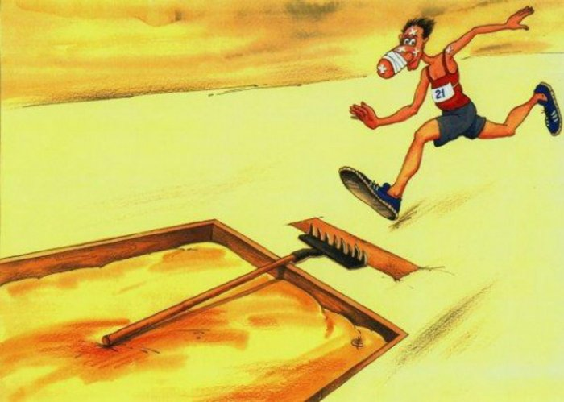
Конструкции, защищающие от ошибок. CountOf(). Плохо.
Shareaza
#define countof(array) (sizeof(array) / sizeof((array)[0]))
size_t AnsiDecodeChar(..., TCHAR arrChar[2], ....)
{
....
nCharSize = MultiByteToWideChar(....,
arrChar, countof(arrChar));
....
}
www.viva64.com

Slide 20
Конструкции, защищающие от ошибок. CountOf(). Хорошо.
Chromium
template <typename T, size_t N>
char (&ArraySizeHelper(T (&array)[N]))[N];
#define arraysize(array) (sizeof(ArraySizeHelper(array)))
Подробности можно узнать в статье “PVS-Studio vs Chromium”:
http://www.viva64.com/ru/a/0074/
www.viva64.com

Slide 21
Конструкции, защищающие от ошибок. CountOf(). Хорошо.
Chromium
template <typename T, size_t N>
char (&ArraySizeHelper(T (&array)[N]))[N];
#define arraysize(array) (sizeof(ArraySizeHelper(array)))
void Test(int C[3])
{
int A[3];
int *B = Foo();
size_t x = arraysize(A); // Ok
x = arraysize(B); // Compilation error
x = arraysize(C); // Compilation error
}
www.viva64.com

Slide 22
Конструкции, защищающие от ошибок. Автоматическое вычисление размера.
errno_t _strupr_s(char * _Str, size_t _Size);
template <size_t _Size> errno_t _strupr_s(char (&_String)[_Size]);
Устройство:
template <size_t _Size>
inline errno_t _strupr_s(_DstType (&_Dst)[_Size])
{
return _strupr_s(_Dst, _Size);
}
www.viva64.com

Slide 23
Не жадничайте на скобках и лишних строчках
Wine
if ((hr = SafeArrayGetUBound( sa, 1, &size ) != S_OK))
{
SafeArrayUnaccessData( sa );
return hr;
}
MongoDB
ss << (sizeof(char *) == 8) ? " 64bit" : " 32bit";
// Красивый пример.
// Будет напечатано 0 или 1 вместо "32bit" / "64bit".
www.viva64.com

Slide 24
Не жадничайте на скобках и лишних строчках
Qt
bool QConfFileSettingsPrivate::readIniLine(....)
{
....
char ch;
while (i < dataLen &&
((ch = data.at(i) != '\n') && ch != '\r'))
++i;
....
}
www.viva64.com

Slide 25
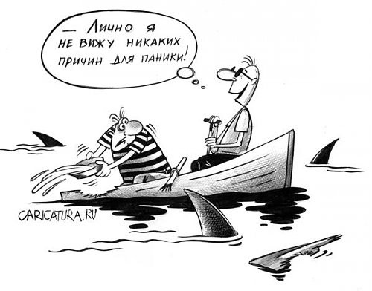
Используйте статический анализатор
Пример использования PVS-Studio: “ошибка, на обнаружение которой было безуспешно потрачено около 50 часов, при помощи однократного запуска анализатора была обнаружена и исправлена менее чем за час!” (Источник: http://habrahabr.ru/post/198836/)
Можно обнаружить проблемы, о существовании которых программист может даже не подозревать.
www.viva64.com

Slide 26
Ошибки, о существовании которых не подозревают: char c = memcmp().
typedef char my_bool;
...
my_bool check(...) {
return memcmp(...);
}
Такая ошибка послужила причиной серьезной уязвимости в MySQL/MariaDB до версий 5.1.61, 5.2.11, 5.3.5, 5.5.22. Суть в том, что при подключении пользователя MySQL /MariaDB вычисляется токен (SHA от пароля и хэша), который сравнивается с ожидаемым значением функцией 'memcmp'. На некоторых платформах возвращаемое значение может выпадать из диапазона [-128..127]. В итоге, в 1 случае из 256 процедура сравнения хэша с ожидаемым значением всегда возвращает значение 'true', независимо от хэша. В результате, простая команда на bash даёт злоумышленнику рутовый доступ к уязвимому серверу MySQL, даже если он не знает пароль.
Подробнее: Security vulnerability in MySQL/MariaD - http://seclists.org/oss-sec/2012/q2/493
www.viva64.com

Slide 27
Ошибки, о существовании которых не подозревают: memset + оптимизация.
php
char* php_md5_crypt_r(const char *pw,const char *salt, char *out)
{
static char passwd[MD5_HASH_MAX_LEN], *p;
....
/* Don't leave anything around in vm they could use. */
memset(final, 0, sizeof(final));
return (passwd);
}
V597. The compiler could delete the 'memset' function call, which is used to flush 'Foo' buffer. The RtlSecureZeroMemory() function should be used to erase the private data - http://www.viva64.com/ru/d/0208/
Перезаписывать память – зачем? - http://habrahabr.ru/company/abbyy/blog/127259/
www.viva64.com

Slide 28
Ошибки, о существовании которых не подозревают: strncat.
char *strncat(
char *strDest,
const char *strSource,
size_t count
);
MSDN: strncat does not check for sufficient space in strDest; it is therefore a potential cause of buffer overruns. Keep in mind that count limits the number of characters appended; it is not a limit on the size of strDest.
www.viva64.com

Slide 29
Ошибки, о существовании которых не подозревают: strncat.
char newProtoFilter[2048] = "....";
strncat(newProtoFilter, szTemp, 2048);
strncat(newProtoFilter, "|", 2048);
char filename[NNN];
...
strncat(filename,
dcc->file_info.filename,
sizeof(filename) - strlen(filename));
strncat(...., sizeof(filename) - strlen(filename) - 1);
www.viva64.com

Slide 30
Дополнительная защита. Тестируем тесты.
Chromium: profile_sync_service_password_unittest.cc 261
static bool PasswordFormComparator(const PasswordForm& pf1,
const PasswordForm& pf2) {
......
if (pf1.username_value < pf2.username_value)
return true;
if (pf1.username_value < pf2.username_value)
return true;
if (pf1.password_element < pf2.password_element)
return true;
if (pf1.password_value < pf2.password_value)
return true;
return false;
}
Лучше перестраховаться. Одна методика дополняет другую.
www.viva64.com

Slide 31
Итого:
Программист больше времени тратит на чтение кода, а не на написание.
Пишите понятный и простой код.
Не экономьте на скобках, запятых, пробелах и строках.
Форматируйте код.
Используйте статический анализ.
Используйте «защищённое программирование».
Устраивайте обзоры кода.

Slide 32
Ответы на вопросы
E-Mail: Karpov@viva64.com
Я в twitter: https://twitter.com/Code_Analysis
PVS-Studio: http://www.viva64.com/ru/pvs-studio/
www.viva64.com

